Slide 1
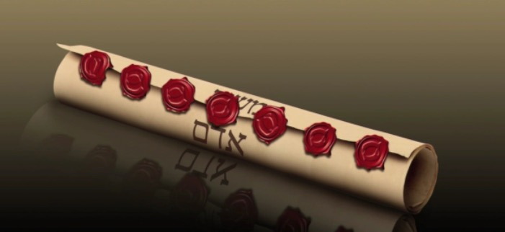
Семь печатей
Откровение 6, 7

Slide 2
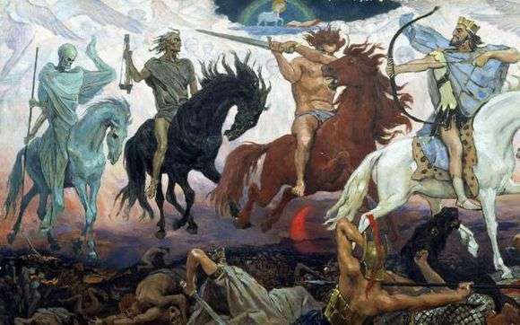
Четыре всадника апока́липсиса
Картина В. Васнецова «Воины апокалипсиса».

Slide 3
1-я печать (6:1,2) Белый конь (победа).
И я увидел, как Агнец сломал первую из семи печатей и услышал, как одно из животных сказало голосом, подобным грому: „Приди".И посмотрел я тогда и увидел перед собой белого коня. У всадника в руках был лук и был дан ему венец, и он, победоносный, поехал побеждать.

Slide 4
2-я печать (6:3,4) Рыжий конь (война).
Агнец сломал вторую печать, и я услышал, как второе животное сказало: „Приди".И вышел тогда другой конь, красный, как огонь. И всаднику было дано разрешение лишить землю мира и вынудить людей убивать друг друга. И дали ему большой меч.

Slide 5
3-я печать (6:5,6) вороной конь (голод)
И сломал Агнец третью печать, и я услышал, как третье животное сказало: „Приди". И посмотрел я тогда, и был передо мной чёрный конь. Всадник держал в руках весы.И услышал я нечто подобное звучанию голоса, исходившего оттуда, где были четверо животных. Голос сказал: „Одна мера пшеницы за серебряную монету, и три меры ячменя за серебряную монету. Но не испорти масла и вина!"

Slide 6
4-я печать (6:7,8) бледный конь (смерть)
И Агнец сломал четвёртую печать, и я услышал голос четвёртого животного, произнёсший: „Приди".И тогда я взглянул и оказался передо мной бледный конь и всадник, имя которому „Смерть", и за ним следовал Ад. И дана ему была власть над четвёртой частью земли убивать мечом, голодом и болезнями и с помощью диких животных.

Slide 7
5-я печать (6:9-11) убитые за Слово Божье, взывают о мщении
5-я
печать (6:9-11)
Когда Агнец сломал пятую печать, я увидел под алтарём души умерщвлённых за то, что они были послушны слову Божьему и истине, которую получили.
И кричали они громкими голосами: „Сколько же ещё, Господи Святой и Истинный, будешь Ты выжидать, не верша суда Своего и не наказывая тех, кто убил нас, обитателей земли?"
11 И каждому из них были даны белые одежды и было сказано, чтобы подождали они ещё немного, пока ещё некоторое число их собратьев, слуг Христовых, будет, как и они, убито.

Slide 8
6-я печать (6:12-17) Природные катаклизмы

Slide 9
Откровение 7:1-4. Ангелы, сдерживающих ветры, которые символизируют суд.
После этого я увидел четырёх ангелов, стоявших у четырёх краёв земли, сдерживая четыре ветра земли, чтобы ни один ветер не дул на землю, море и деревья. Затем я увидел другого ангела, идущего с востока. Он нёс печать живого Бога, и закричал он громким голосом, обращаясь к четырём ангелам, которым дозволено вредить земле и морю.Он сказал: „Не наносите вреда земле, морю и деревьям до тех пор, пока мы не отметим слуг нашего Бога печатью на лбу".

Slide 10
144 000 запечатленных (7:4) я услышал, сколько человек было отмечено печатью: сто сорок четыре тысячи, и были они из каждого рода Израилева. 12 X 12 000 = 144 000

Slide 11
Великое множество в белых одеждах с пальмовыми ветвями (7:9-17)
Эти люди - те, кто прошёл через великие испытания. Они омыли свои одежды в крови Агнца и сделали их чистыми и белыми. Вот почему они стоят сейчас перед престолом Божьим и день и ночь поклоняются Богу в Его храме. Сидящий на престоле защитит их Своим присутствием.Никогда больше они не будут испытывать ни голода, ни жажды. Никогда не опалит их солнце или жар испепеляющий. Ибо Агнец, Кто перед самым престолом, будет их пастырем и поведёт их к животворному источнику. И Бог осушит их слезы".

Slide 12
Почему Бог медлит с судом?
__ Чтобы больше людей умерли
за веру.
__ Чтобы все слуги Христа были
запечатлены.
__ Чтобы еще больше людей
покаялись и спаслись.
__ Бог все еще не знает, что делать,
и тянет время.

Slide 13
Бог медлит с судом, чтобы больше людей было замучено. (6:10,11)
И кричали они громкими голосами: „Сколько же ещё, Господи Святой и Истинный, будешь Ты выжидать, не верша суда Своего и не наказывая тех, кто убил нас, обитателей земли?“ И каждому из них были даны белые одежды и было сказано, чтобы подождали они ещё немного, пока ещё некоторое число их собратьев, слуг Христовых, будет, как и они, убито.
«Кровь мучеников — семя христианства»

Slide 14
Бог медлит с судом еще и потому, чтобы ясно стало, кто принадлежит Ему.
7:3
Ангел сказал: „Не наносите вреда земле, морю и деревьям до тех пор, пока мы не отметим слуг нашего Бога печатью на лбу".

Slide 15
Бог ждет, чтобы больше людей спаслись
7 Небеса же и земля, которые существуют сейчас, по тому же самому велению сохранены, чтобы быть уничтожены огнём. Сохраняются они до того дня,
когда неблагочестивые люди будут осуждены и уничтожены.
8 Но не забывайте одного, дорогие друзья: с Богом день, словно тысяча лет, а тысяча лет, словно один день.
9 Господь не откладывает исполнение обещания Своего, как считают некоторые, Он лишь проявляет к вам терпение, ибо не хочет ничьего уничтожения. Наоборот, Он хочет, чтобы все покаялись и перестали грешить. (2 Петра 3:7-9)

Slide 16
Спасение приходит от веры в то, что Иисус – Сын Божий и умер на Кресте, чтобы заплатить за наши грехи.

